Slide 1
Lineer Cebir için MATLAB
Yrd. Doç. Dr. Meriç Çetin
v11122017

Slide 2
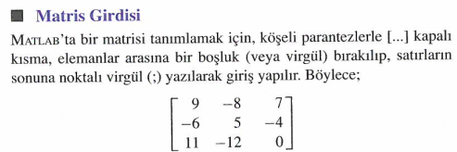


Slide 3
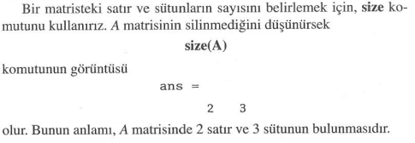
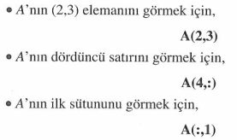

Slide 4


Slide 5

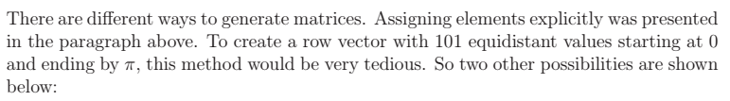
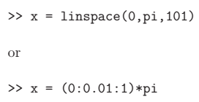



Slide 6
B = zeros(3,4) C = ones(2,5)*6 D = rand(1,5) E = randn(3,3)
F = pascal(3)
H = eye(4)

Slide 7



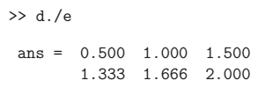

Slide 8

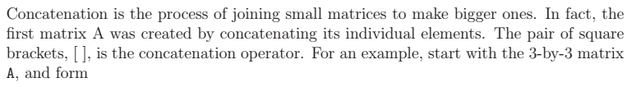
clc,clear all
A = [1 2 3; 8 6 4; 3 6 9]
F = [A A+10; A*2 A*4]

Slide 9

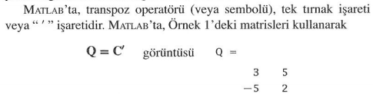

Slide 10

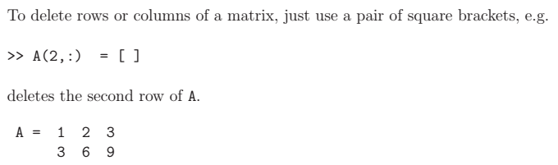

Slide 11
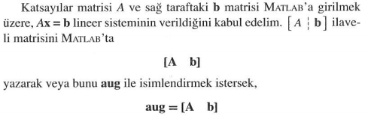
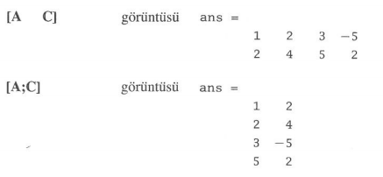

Slide 12
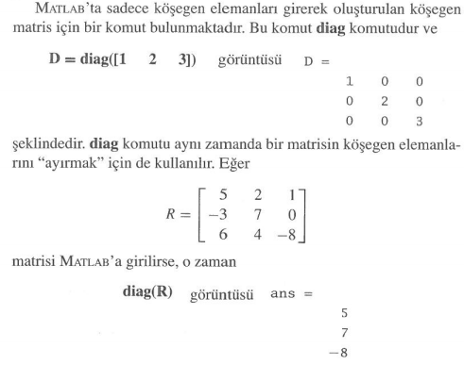

Slide 13

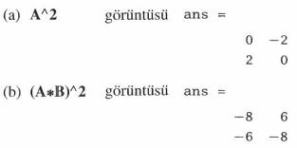

Slide 14
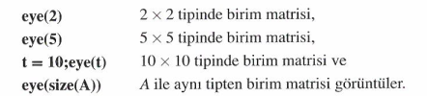
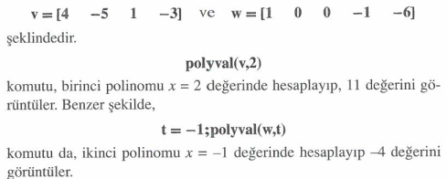

Slide 15
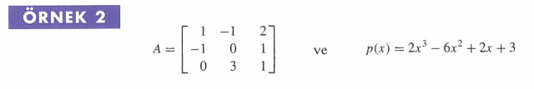
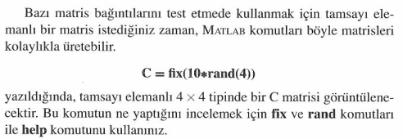

Slide 16
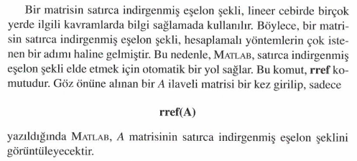

Slide 17
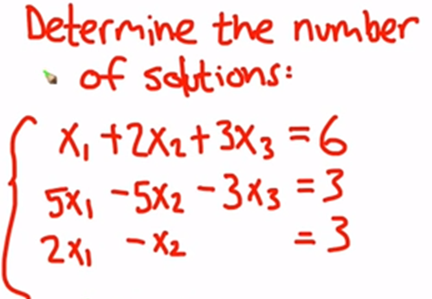

Slide 18
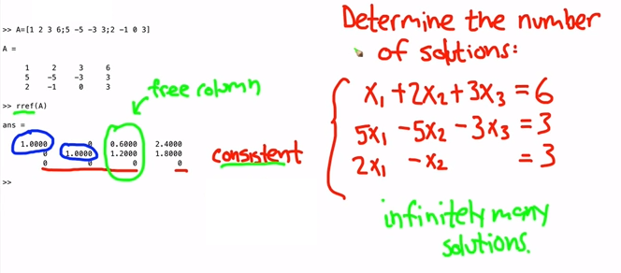

Slide 19
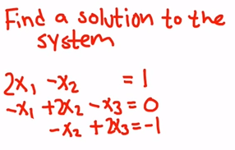

Slide 20
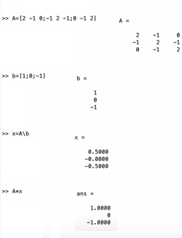

Slide 21
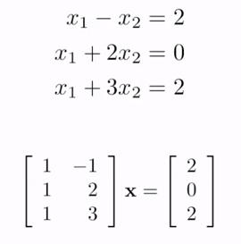
linsolve(A,b) deneyin

Slide 22
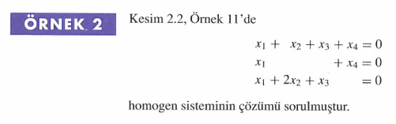

Slide 23
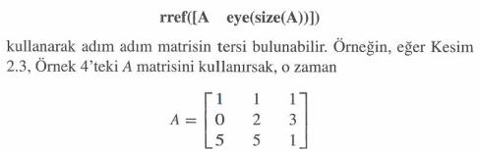



Slide 24




Slide 25
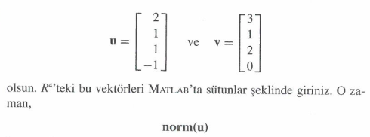



Slide 26
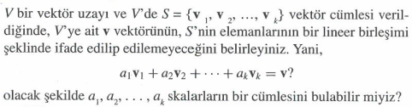
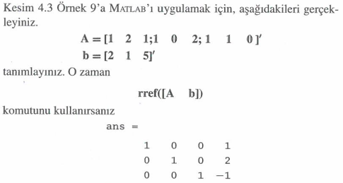


Slide 27
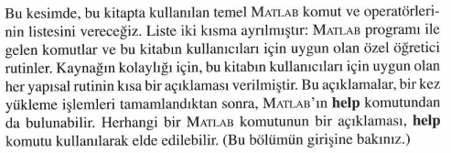
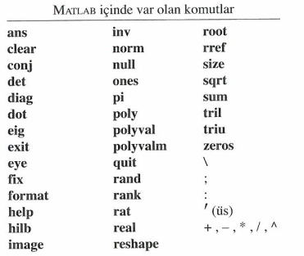
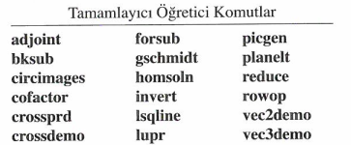

Slide 28
t = 0:pi/10:2*pi; plot(exp(i*t),'-o') axis equal
t = 0:pi/10:2*pi; [X,Y,Z] = cylinder(4*cos(t)); subplot(2,2,1); mesh(X) subplot(2,2,2); mesh(Y) subplot(2,2,3); mesh(Z) subplot(2,2,4); mesh(X,Y,Z)

Slide 29

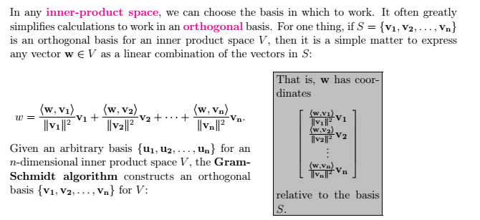
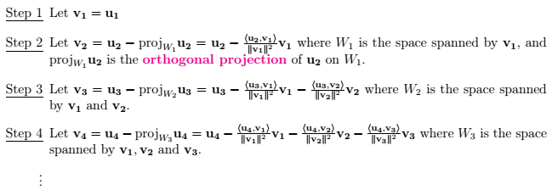

Slide 30
clc, clear all
% A=[1 -2 1 1; 2 -4 2 -2; 2 -4 2 6],
% A=[12 -51 4; 6 167 -68;-4 24 -41],
% A=[1 -1 0; 0 2 1; 1 1 3]
A=[4 2 1;1 2 1;-1 -4 8]
[m,n]=size(A); v=A;
for i=1:n
vdot(:,i)=v(:,i)/norm(v(:,i));
for j=i+1:n
v(:,j)=v(:,j)-vdot(:,i)'*v(:,j)*vdot(:,i);
end
Q(:,i)=vdot(:,i);
end
Q

Slide 31
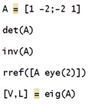

V ortonormal mi?
A matrisi yeniden elde edilebilir mi?
A matrisinin tersi özdeğer ve özvektörler ile elde edilebilir mi?

Slide 32
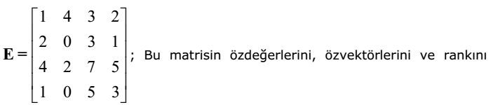
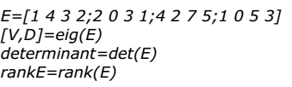

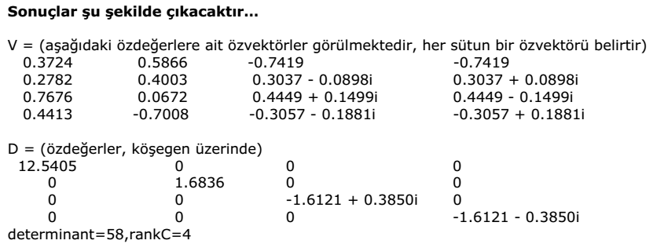

Slide 33
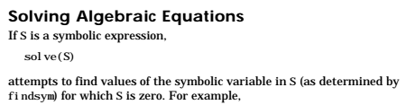
syms a b c x
S1 = a^2 +b*x + c; S2 = x^2 -5*x + 6;
solve(S1)
solve(S2)
dS2bx = diff(S2,x)
Clc,clear all, close all, syms x y
[x,y]=solve('3*x-y=2','x+y=1')
S3 = exp(x/2)*sin(y)
dS3bx = diff(S3,x)
dS3by = diff(S3,y)

Slide 34
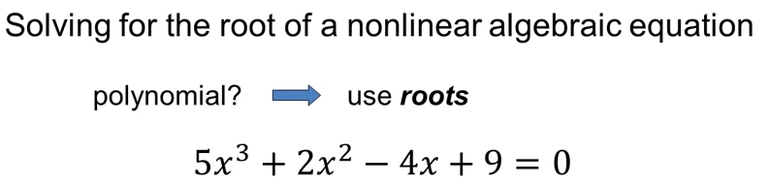
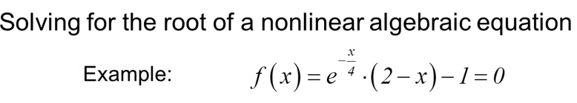


Slide 35
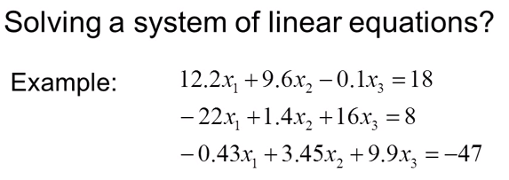
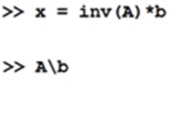

Slide 36
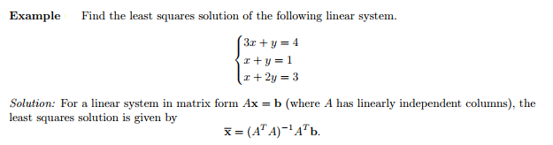

Slide 37
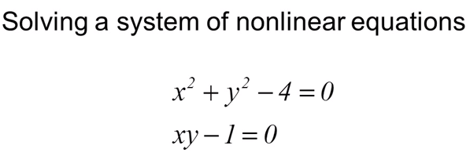



Slide 38
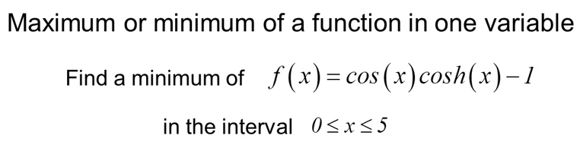




Slide 39
EDS’deki Gauss eliminasyonu kodunu inceleyin
Az sonra anlatılacak kod parçacıkları diğer derslerde matris tabanlı yapılan problemlere örnektir.

Slide 40
%% Dogal renkli bir görüntü ve bu görüntüye ait RGB bantlarina iliskin gri-ton görüntüler.
clear all, clc,close all
I=imread('peppers.png');
% RGB bileþenleri
R=I(:,:,1);
G=I(:,:,2);
B=I(:,:,3);
Ia(:,:,1) = R; Ia(:,:,2) = G; Ia(:,:,3) = B;
figure,imshow(Ia),pause
% gri-ton görüntünün elde edilmesi
Ig = R;
figure,imshow(Ig),
Ig = G;
figure,imshow(Ig),pause
Ig = B;
figure,imshow(Ig)

Slide 41
clear all, clc,close all
a = 0:255;
for i = 1:256,
A(i,:) = a;
end
% Görüntüleme asagidaki kod satirlarindan herhangi biriyle yapilir
figure, imshow(A, [0 255]);title('2-B rampa fonksiyonunun gri-ton görüntüsü')
axis('image')

Slide 42
clear all, clc,close all
t=0:0.01:0.4; %Create time vector for time instants from 0 to 0.4 second
xx = 4.5*sin(2*pi*10*t + pi/4); % Calculate a sine function with the frequency 10 Hz
yy = 4.5*cos(2*pi*10*t + pi/4); %Calculateacosfunctionwiththefrequency 10 Hz
subplot(4,1,1), plot(t,xx);grid % Plot a sine function in window 1
subplot(4,1,2),plot(t,xx,t,yy,'-.');grid;%Plotsineandcosfunctionsinwindow2
subplot(4,1,3),stem(t,xx);grid %Plotasinefunctioninthediscrete-timeform
subplot(4,1,4), stairs(t,yy);grid % Plot a cos function in the sample-and-hold form
xlabel('Time (sec.)');

Slide 43
close all, clear all,clc
fs=1000; n=[0:0.001:1];
m=20*sinc(n*100*pi/4-12*pi)+2*cos(n*pi*120);
mf=fft(m)/length(m);
mfa=abs(mf);
mfa=fftshift(mfa);
figure, eks=[-fs/2:1:fs/2];
fc=250;
k=(m.*cos(2*pi*fc*n)-imag(hilbert(m)).*sin(2*pi*fc*n));
r=k+1*randn(1,length(k));
rf=fft(r)/length(r); rfa=abs(rf); rfas=fftshift(rfa);
%figure,
subplot(2,1,1),plot(eks,mfa), title('mesaj isaretinin frekans cevabi')
subplot(2,1,2), plot(eks,rfas),title('kanaldan gecmis modulali isaret ve alicida kullanilan BP suzgecin frekans caevabi'), hold on
[B,A] = butter(3,[0.4 0.7]);
t=filter(B,A,r);
[H,W] = freqz(B,A,fs/2+1);
eH=flipud(H);
H=[eH(1:fs/2);H];
plot(eks,abs(H),'r');
coz1=t.*cos(2*pi*fc*n)+imag(hilbert(t)).*sin(2*pi*fc*n);
figure,subplot(2,1,1), plot([0.5:0.001:0.6],m(500:600));,title('mesaj isareti'),hold on
subplot(2,1,2),plot([0.5:0.001:0.6],coz1(500:600),'k:'),title('demodule edilmis isaret'),xlabel('saniye'),ylabel('voltaj')

Slide 44
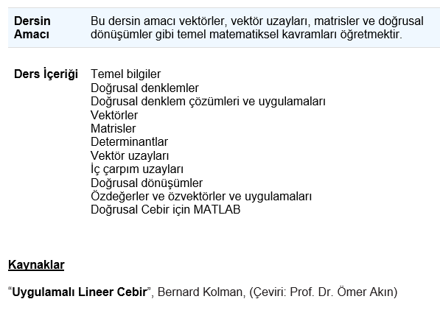

Slide 45
Final Sınavlarında Başarılar Dilerim..

